Slide 1

MOSTRA BIBLIOGRAFICA

Slide 2
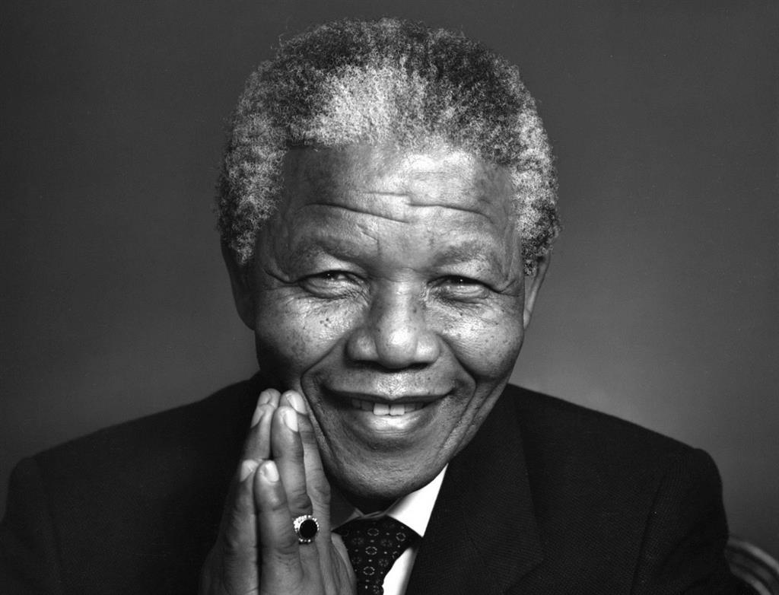
«L’educazione è l’arma più potente che si possa usare per cambiare il mondo».
«L’educazione è il grande motore dello sviluppo personale. È grazie all’educazione che la figlia di un contadino può diventare medico, il figlio di un minatore il capo miniera o un bambino nato in una famiglia povera il presidente di una grande nazione».
Nelson Mandela

Slide 3
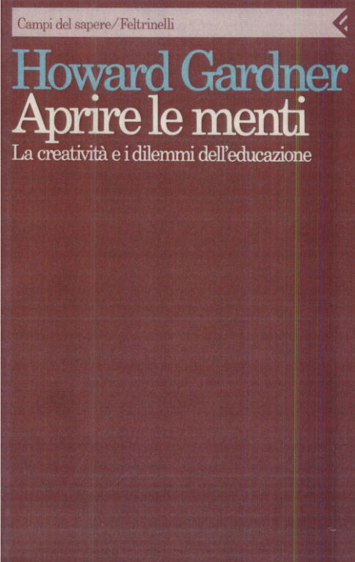

«I migliori maestri sono quelli che ti indicano dove guardare, ma non ti dicono cosa vedere».
Alexandra K. Trenfor

Slide 4

«Non leggiamo e scriviamo poesie perché è carino. Noi leggiamo e scriviamo poesie perché siamo membri della razza umana. E la razza umana è piena di passione. Medicina, legge, economia, ingegneria sono nobili professioni, necessarie al nostro sostentamento. Ma la poesia, la bellezza, il romanticismo, l’amore, sono queste le cose che ci tengono in vita».
Robin Williams
interpreta John Keating

Slide 5
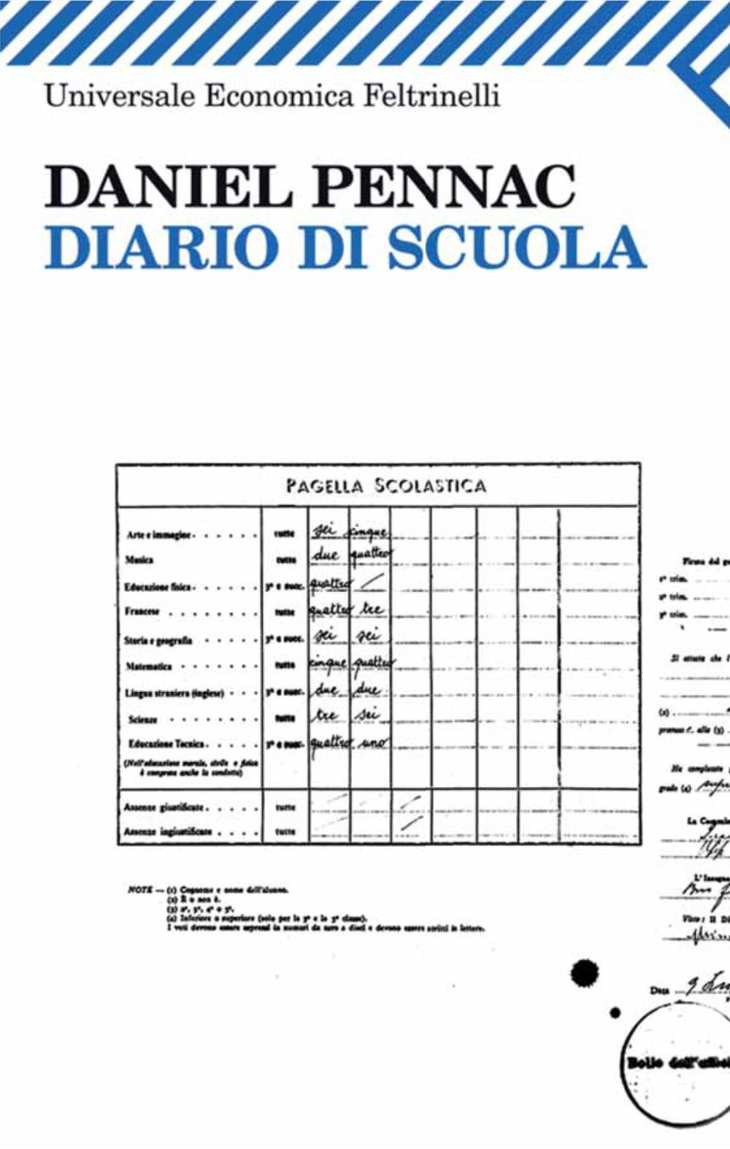
“Ogni studente suona il suo strumento, non c'è niente da fare. La cosa difficile è conoscere bene i nostri musicisti e trovare l‘armonia. Una buona classe non è un reggimento che marcia al passo, è un'orchestra che prova la stessa sinfonia».
Daniel Pennac

Slide 6
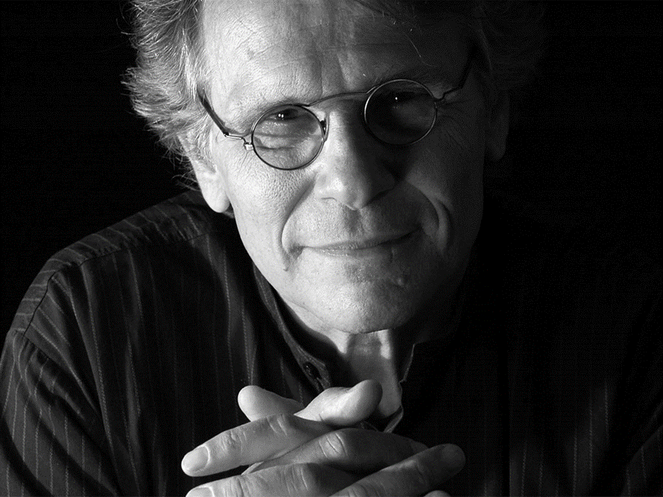
«Ho sempre pensato che la scuola fosse fatta prima di tutto dagli insegnanti. In fondo, chi mi ha salvato dalla scuola se non tre o quattro insegnanti?»
«La lettura è, come l’amore,
un modo di essere».
«Il tempo per leggere, come il tempo per amare, dilata il tempo per vivere».
Daniel Pennac

Slide 7

«La lettura è per lui una compagnia che non prende il posto di nessun'altra, ma che nessun'altra potrebbe sostituire.
Non gli offre alcuna spiegazione definitiva sul suo destino ma intreccia una fitta rete di connivenze tra la vita e lui. […]
Cosicché le nostre ragioni di leggere sono strane e personali quanto le nostre ragioni di vivere».
Daniel Pennac

Slide 8
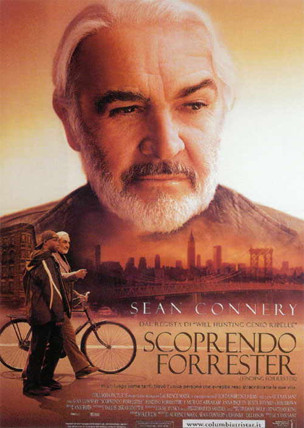
«Io l’ho aiutato a trovare le sue parole, cominciando con alcune delle mie».
«Ricordati sempre che gli insegnanti amaramente delusi possono essere o molto utili o molto pericolosi».
Sean Connery
interpreta William Forrester

Slide 9



«Educa i bambini e non sarà necessario punire gli uomini».
Pitagora

Slide 10
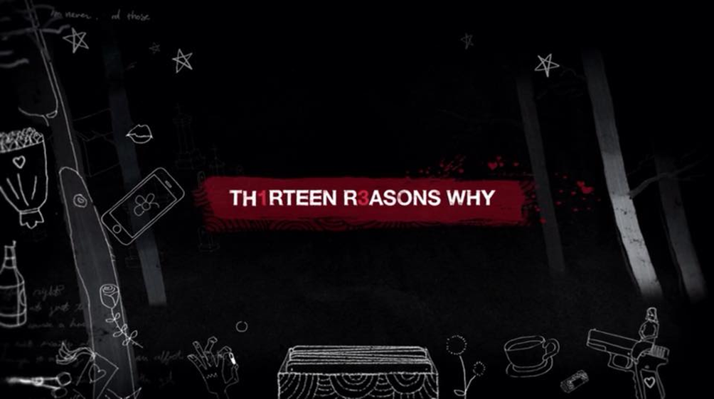

«Non conta ciò che succede, ma come decidi di reagire».
«Sai solo quello che succede nella tua vita, non in quella degli altri. E quando danneggi una parte della vita di qualcuno, non danneggi solo quella parte. Purtroppo non puoi essere preciso e selettivo. Quando danneggi una parte della vita di qualcuno, stai danneggiando tutta la sua vita».
Jay Asher

Slide 11


«L’insegnamento dovrebbe essere tale che ciò che viene offerto venga percepito come dono prezioso e non come un dovere duro».
Albert Einstein

Slide 12

«Nessuno ascolta mai gli adolescenti. Tutti pensano che uno è felice solo perché è giovane.
Nessuno vede la guerra che combattiamo ogni giorno, e un giorno la mia guerra finirà...e io non morirò, e non accetterò abusi da parte di nessuno. Io sono forte».
Vanetta Smith interpreta Brandy Ross

Slide 13



«Dimmi e io dimentico; mostrami e io ricordo; coinvolgimi e io imparo».
Benjamin Franklin

Slide 14
«Qualunque cosa si dica in giro, parole e idee possono cambiare il mondo».
Robin Williams
interpreta John Keating
«Educare la mente senza educare il cuore non è affatto educare».
Aristotele
«Un buon insegnante è uno che si rende progressivamente superfluo».
Thomas Carruthers

Slide 15
A cura di
Adi Sara
[Liceo scientifico E. Curiel]
&
De Cristofaro Maria Chiara
[Liceo scientifico G. Barbarigo]
Percorso di Alternanza Scuola-Lavoro 2019
Presso la
Biblioteca Centrale di Psicologia «Fabio Metelli»

